Slide 1
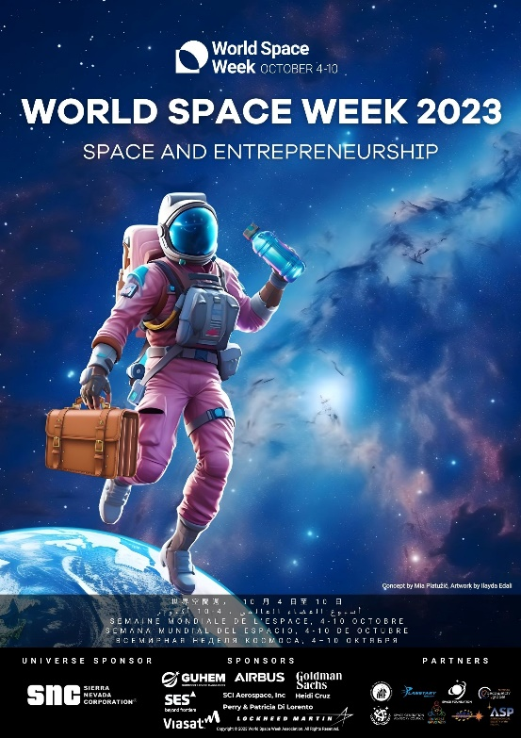
Școala Gimnazială “Iuliu Hațieganu” Cluj-Napoca organizează manifestări dedicate Săptămânii Mondiale a Spațiului Cosmic în perioada 4 -10 octombrie 2023
Participanți: elevii claselor a VI-a, a VII-a și a VIII-a
Activități desfășurate:
- Concursuri de pictură și desen (toate clasele)
- Vizionări de filme documentare pe tema Spațiului Cosmic (toate clasele)
- Concursuri de machete, lansări de avioane de hârtie (clasele a VI-a), pliante și lansări de rachete (clasele a VII-a)
- Concurs de eseuri (clasele a VIII-a)

